Slide 1


Регулярные выражения
Глава 11
Пайтон для всех
www.py4e.com
Notes:
Заметка от Чарльза. При использовании этих материалов, вы можете удалить логотип университета и заменить его собственным, но, пожалуйста, сохраните CC-BY логотип на первой странице, а также на последней странице - «Благодарности».

Slide 2
Регулярные выражения
В компьютерной терминологии «регулярное выражение» (его еще называют regexp или regex, сокр. «регулярка») — мощное и гибкое средство для сопоставления строк текста, например, определенных символов, слов или наборов символов.
Регулярное выражение написано на формальном языке, который может интерпретироваться обработчиком регулярных выражений
https://ru.wikipedia.org/wiki/Регулярные_выражения

Slide 3
Регулярные выражения
Умный подход к анализу и сопоставлению строк, основанный на использовании метасимволов
https://ru.wikipedia.org/wiki/Регулярные_выражения

Slide 4
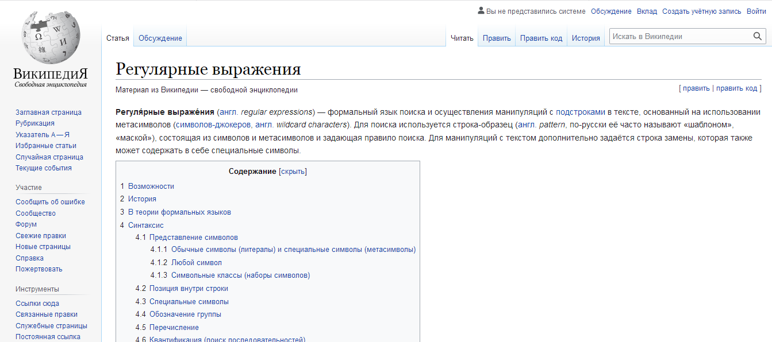
«Умные» функции «Искать» / «Поиск»

Slide 5
О регулярных выражениях
Очень мощные и немного загадочные
Забавные, как только поймешь их
Регулярные выражения сами по себе напоминают язык программирования
Пишутся с помощью специальных символов
Компактные, это своего рода язык «старой школы»

Slide 6
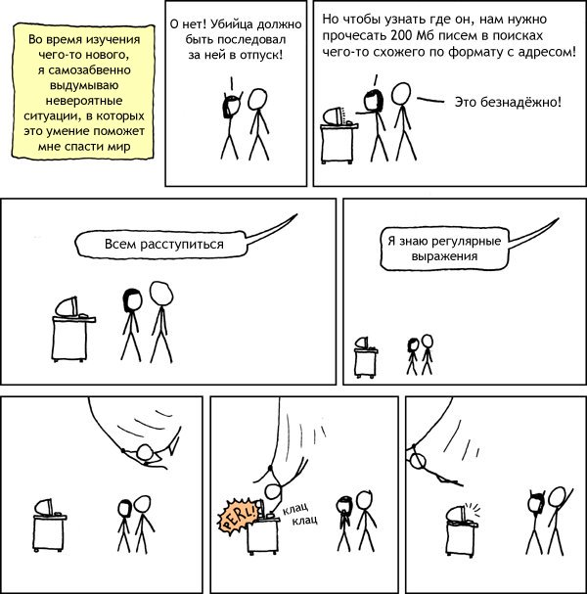
http://xkcd.com/208/

Slide 7
Регулярные выражения: краткое руководство
^ Начало всего текста или начало строки текста
$ Конец всего текста или конец строки текста
. Один любой символ, кроме новой строки \n
\s Любой пробельный символ
\S Любой непробельный символ
* Повторяет символ ноль или более раз
*? Повторяет символ ноль или более раз (не жадный квантификатор)
+ Повторяет символ ноль или более раз
+? Повторяет символ ноль или более раз (не жадный квантификатор)
[aeiou] Любой из символов, перечисленных в наборе
[^XYZ] Любой символ, не указанный в данном наборе
[a-z0-9] Набор символов может включать диапазон
( Указывает начало извлечения строки
) Указывает конец извлечения строки
https://www.py4e.com/lectures3/Pythonlearn-11-Regex-Handout.txt

Slide 8
Модуль регулярных выражений
Прежде чем вы сможете использовать в своей программе регулярные выражения, необходимо импортировать библиотеку, используя команду import re
Используя re.search(), можно проверить, соответствует ли строка регулярному выражению, аналогично использованию метода find() для строк
Вы можете использовать re.findall() для извлечения частей строки, которые соответствуют регулярному выражению, аналогично комбинации метода find() и среза: var[5:10]

Slide 9
Использование re.search(), как find()
import re
hand = open('mbox-short.txt')
for line in hand:
line = line.rstrip()
if re.search('From:', line) :
print(line)
hand = open('mbox-short.txt')
for line in hand:
line = line.rstrip()
if line.find('From:') >= 0:
print(line)

Slide 10
Использование re.search(), как startswith()
import re
hand = open('mbox-short.txt')
for line in hand:
line = line.rstrip()
if re.search('^From:', line) :
print(line)
hand = open('mbox-short.txt')
for line in hand:
line = line.rstrip()
if line.startswith('From:') :
print(line)
Мы гибко настраиваем то, что нужно найти, добавляя специальные символы в строку

Slide 11
Метасимволы (символы-джокеры)
Символ . (точка) означает один любой символ
Символ * (звездочка) означает «ноль или более повторений»
Множество раз
Начало строки
X-Sieve: CMU Sieve 2.3
X-DSPAM-Result: Innocent
X-DSPAM-Confidence: 0.8475
X-Content-Type-Message-Body: text/plain
^X.*:
Любой символ

Slide 12
Тонкая настройка соответствия
В зависимости от «чистоты» данных и целей вашего приложения, вам может понадобиться немного сузить диапазон соответствия
Множество раз
Начало строки
X-Sieve: CMU Sieve 2.3
X-DSPAM-Result: Innocent
X-Plane is behind schedule: two weeks
X-: Very short
^X.*:
Любой символ

Slide 13
Тонкая настройка соответствия
В зависимости от «чистоты» данных и целей вашего приложения, вам может понадобиться немного сузить диапазон соответствия
X-Sieve: CMU Sieve 2.3
X-DSPAM-Result: Innocent
X-: Very Short
X-Plane is behind schedule: two weeks
Один или более раз
Начало строки
^X-\S+:
Любой непробельный символ

Slide 14
Сопоставление и извлечение данных
re.search() возвращает значение True/False в зависимости от того, соответствует ли строка регулярному выражению
Если необходимо извлечь совпадающие строки, используем re.findall()
>>> import re
>>> x = '2 моих любимых числа - 19 и 42'
>>> y = re.findall('[0-9]+',x)
>>> print(y)
['2', '19', '42']
[0-9]+
Одна или более цифр

Slide 15
Сопоставление и извлечение данных
re.findall() возвращает список из нуля или более подстрок, соответствующих регулярному выражению
>>> import re
>>> x = '2 моих любимых числа - 19 и 42'
>>> y = re.findall('[0-9]+',x)
>>> print(y)
['2', '19', '42']
>>> y = re.findall('[AEIOU]+',x)
>>> print(y)
[]

Slide 16
Осторожно: Жадные квантификаторы
Квантификаторы (* и +) называют «жадными», так как в некоторых реализациях регулярным выражениям с ними соответствует максимально длинная строка из возможных
Один или более символов
>>> import re
>>> x = 'From: Using the : character'
>>> y = re.findall('^F.+:', x)
>>> print(y)
['From: Using the :']
^F.+:
Первый символ совпадения - буква F
Последний символ совпадения - :
Почему не просто 'From:' ?

Slide 17
Ленивые квантификаторы
Но не все квантификаторы регулярных выражений жадные!
Добавьте символ ?, это немного охладит пыл + и *...
Один или более символов, но минимально возможное количество
>>> import re
>>> x = 'From: Using the : character'
>>> y = re.findall('^F.+?:', x)
>>> print(y)
['From:']
^F.+?:
Первый символ совпадения - буква F
Последний символ совпадения - :

Slide 18
Тонкая настройка извлечения строк
Вы можете точнее настроить поиск совпадения для re.findall() и отдельно указать, какая часть совпадения должна быть извлечена, используя круглые скобки
From stephen.marquard@uct.ac.za Sat Jan 5 09:14:16 2008
\S+@\S+
>>> y = re.findall('\S+@\S+',x)
>>> print(y)
['stephen.marquard@uct.ac.za’]
Как минимум один непробельный символ

Slide 19
Тонкая настройка извлечения строк
Круглые скобки не являются частью совпадения, они лишь сообщают, где начинается и заканчивается извлечение строки
From stephen.marquard@uct.ac.za Sat Jan 5 09:14:16 2008
>>> y = re.findall('\S+@\S+',x)
>>> print(y)
['stephen.marquard@uct.ac.za']
>>> y = re.findall('^From (\S+@\S+)',x)
>>> print(y)
['stephen.marquard@uct.ac.za']
^From (\S+@\S+)

Slide 20
Примеры анализа строк

Slide 21
21
31
From stephen.marquard@uct.ac.za Sat Jan 5 09:14:16 2008
>>> data = 'From stephen.marquard@uct.ac.za Sat Jan 5 09:14:16 2008'
>>> atpos = data.find('@')
>>> print(atpos)
21
>>> sppos = data.find(' ',atpos)
>>> print(sppos)
31
>>> host = data[atpos+1 : sppos]
>>> print(host)
uct.ac.za
Извлечение имени хоста, используя метод find и срез строки

Slide 22
Шаблон двойного разделения
Иногда бывает необходимо сначала разделить строку одним образом, а затем взять один из получившихся кусков и разделить его ещё раз
From stephen.marquard@uct.ac.za Sat Jan 5 09:14:16 2008
words = line.split()
email = words[1]
pieces = email.split('@')
print(pieces[1])
stephen.marquard@uct.ac.za
['stephen.marquard', 'uct.ac.za']
'uct.ac.za'

Slide 23
Версия с регулярным выражением
From stephen.marquard@uct.ac.za Sat Jan 5 09:14:16 2008
import re
lin = 'From stephen.marquard@uct.ac.za Sat Jan 5 09:14:16 2008'
y = re.findall('@([^ ]*)',lin)
print(y)
['uct.ac.za']
'@([^ ]*)'
Просматривать строку пока не встретится символ @

Slide 24
Версия с регулярным выражением
From stephen.marquard@uct.ac.za Sat Jan 5 09:14:16 2008
import re
lin = 'From stephen.marquard@uct.ac.za Sat Jan 5 09:14:16 2008'
y = re.findall('@([^ ]*)',lin)
print(y)
['uct.ac.za']
'@([^ ]*)'
Ноль или более символов
Захватить непробельные символы

Slide 25
Версия с регулярным выражением
From stephen.marquard@uct.ac.za Sat Jan 5 09:14:16 2008
import re
lin = 'From stephen.marquard@uct.ac.za Sat Jan 5 09:14:16 2008'
y = re.findall('@([^ ]*)',lin)
print(y)
['uct.ac.za']
'@([^ ]*)'
Извлечь непробельные символы

Slide 26
Сделаем еще круче
From stephen.marquard@uct.ac.za Sat Jan 5 09:14:16 2008
import re
lin = 'From stephen.marquard@uct.ac.za Sat Jan 5 09:14:16 2008'
y = re.findall('^From .*@([^ ]*)',lin)
print(y)
['uct.ac.za']
'^From .*@([^ ]*)'
Начиная с начала строки, ищем подстроку 'From '

Slide 27
Сделаем еще круче
From stephen.marquard@uct.ac.za Sat Jan 5 09:14:16 2008
import re
lin = 'From stephen.marquard@uct.ac.za Sat Jan 5 09:14:16 2008'
y = re.findall('^From .*@([^ ]*)',lin)
print(y)
['uct.ac.za']
'^From .*@([^ ]*)'
Пропустим часть символов, пока не встретим символ @

Slide 28
Сделаем еще круче
From stephen.marquard@uct.ac.za Sat Jan 5 09:14:16 2008
import re
lin = 'From stephen.marquard@uct.ac.za Sat Jan 5 09:14:16 2008'
y = re.findall('^From .*@([^ ]*)',lin)
print(y)
['uct.ac.za']
'^From .*@([^ ]*)'
Начало извлечения

Slide 29
Сделаем еще круче
From stephen.marquard@uct.ac.za Sat Jan 5 09:14:16 2008
import re
lin = 'From stephen.marquard@uct.ac.za Sat Jan 5 09:14:16 2008'
y = re.findall('^From .*@([^ ]*)',lin)
print(y)
['uct.ac.za']
'^From .*@([^ ]+)'
Захватить непробельные символы
Захватить их как можно больше

Slide 30
Сделаем еще круче
From stephen.marquard@uct.ac.za Sat Jan 5 09:14:16 2008
import re
lin = 'From stephen.marquard@uct.ac.za Sat Jan 5 09:14:16 2008'
y = re.findall('^From .*@([^ ]*)',lin)
print(y)
['uct.ac.za']
'^From .*@([^ ]+)'
Конец извлечения

Slide 31
Проверка на спам
import re
hand = open('mbox-short.txt')
numlist = list()
for line in hand:
line = line.rstrip()
stuff = re.findall('^X-DSPAM-Confidence: ([0-9.]+)', line)
if len(stuff) != 1 : continue
num = float(stuff[0])
numlist.append(num)
print('Maximum:', max(numlist))
python ds.py
Maximum: 0.9907
X-DSPAM-Confidence: 0.8475

Slide 32
Экранирование символа
Чтобы отменить (экранировать) специальное значение символа регулярного выражения, поставьте перед ним обратную косую черту '\'
Один или более
>>> import re
>>> x = 'Мы только что получили $10.00 за печенье.'
>>> y = re.findall('\$[0-9.]+',x)
>>> print(y)
['$10.00']
\$[0-9.]+
Знак доллара
Число или точка

Slide 33
Резюме
Регулярные выражения — загадочный, но очень мощный язык для сопоставления строк и извлечения элементов из этих строк
Регулярные выражения содержат специальные символы, которые являются управляющими конструкциями

Slide 34
Авторы / Благодарности
… Insert new Contributors and Translations here
Авторские права на эти слайды принадлежат Чарльзу Р. Северансу (www.dr-chuck.com) , 2010 г., Школе Информации Мичиганского Университета и open.umich.edu , и доступны по лицензии Creative Commons Attribution 4.0 License. Пожалуйста, сохраняйте этот слайд во всех копиях этого документа, в соответствии с требованиями Лицензии. Если вы внесли изменения, добавьте свое имя или организацию в список участников на этой странице.
Исходная разработка: Чарльз Северанс, Школа Информации Мичиганского Университета.
Перевод выполнила Фомкина Виолетта.
… Добавьте сюда новых авторов и переводчиков
...

